Slide 1
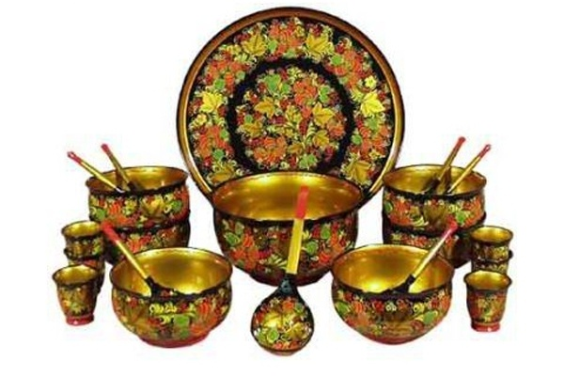


Хохломская роспись

Slide 2
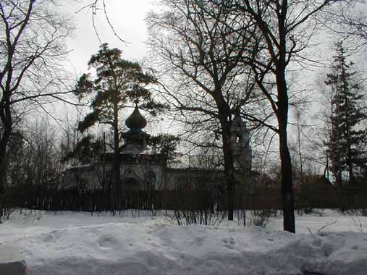

Slide 3
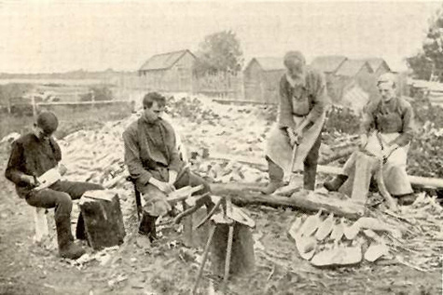

Slide 4
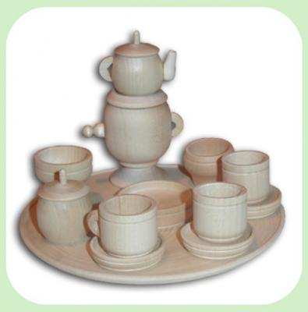

Slide 5
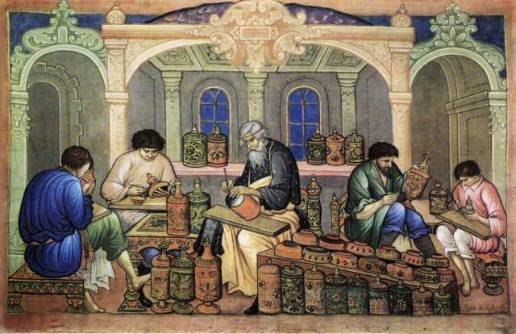

Slide 6

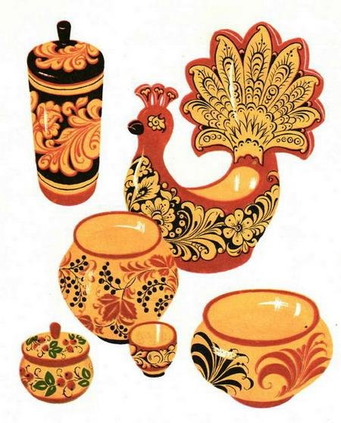

Slide 7
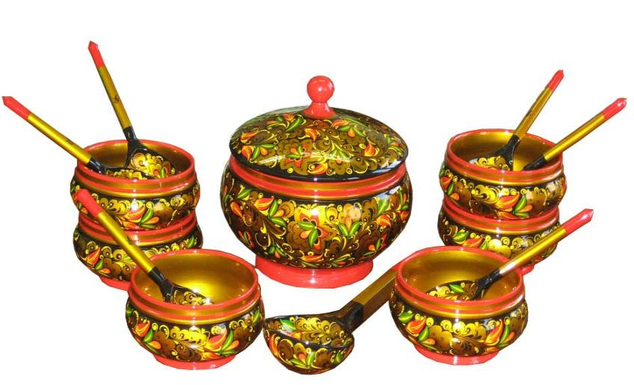

Slide 8
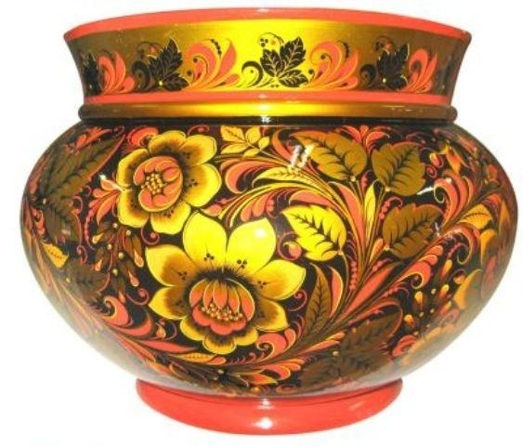

Slide 9
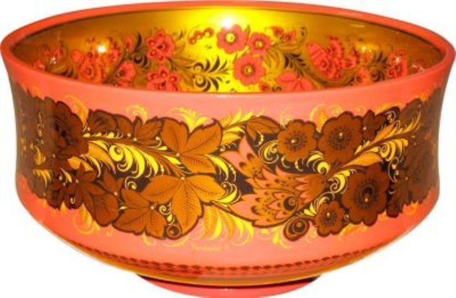

Slide 10
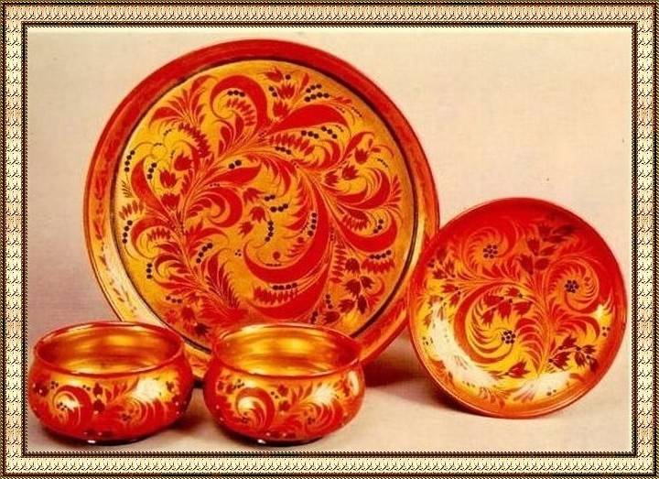

Slide 11
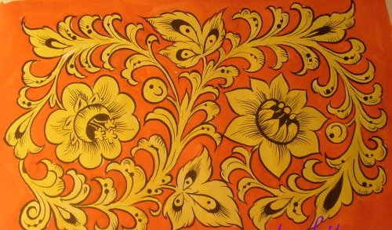
Наивысшего расцвета хохломской промысел достиг в XVIII веке. В это время складывается два типа письма: верховое и фоновое.
Верховая роспись велась пластичными мазками на пролуженной поверхности посуды, создавая великолепный ажурный рисунок. Классическим примером «верхового» письма может служить «травка»

Slide 12
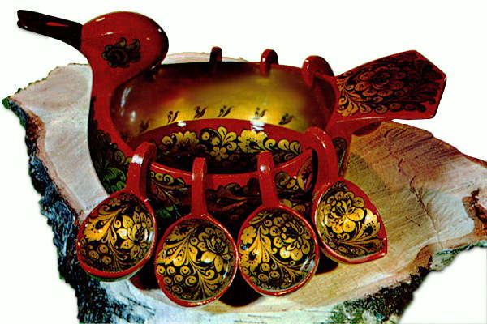
Для «фоновой» росписи было характерно применение чёрного или красного фона, тогда как сам рисунок оставался золотым.

Slide 13
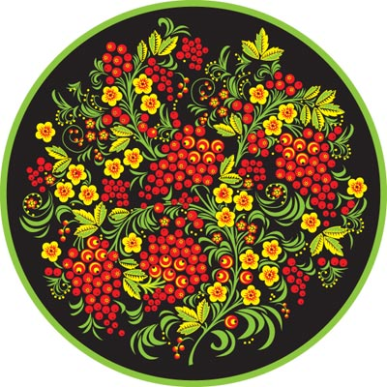
Основу любой композиции составляют плавно изгибающиеся, как- бы вырастающие друг из друга ветви, которые сами художники называют "ведущей", или "корнем". Вокруг ведущей располагаются другие детали росписи, чередование которых подчиняется определенному ритму. В центре помещают крупный- главный элемент (например, гроздь рябины или цветок), вокруг- более мелкие- второстепенные (листья, травку, отдельные ягоды и цветы).

Slide 14
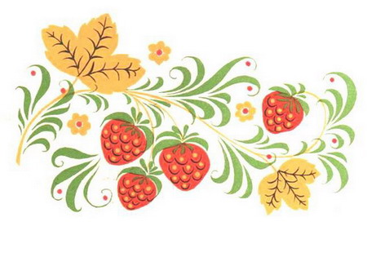
Знакомый трехлапый мохнатый листик, трогательная звездочка цветка, изогнутая веточка и, конечно, она - маленькая капелька лесной сладости - земляничка.
Хохломские художники любят рисовать на поверхностях своих изделий земляничку, малинку, ежевичку, крыжовничек, черную и красную смородинку, рябинку. Называют они ягоды ласково, и никогда даже один и тот же мастер не напишет их одинаково: чуть-чуть изменит очертания листа, по-другому изогнет веточки, разбросает цветы и ягоды - и вот тот же самый мотив заговорит с нами по-новому.

Slide 15
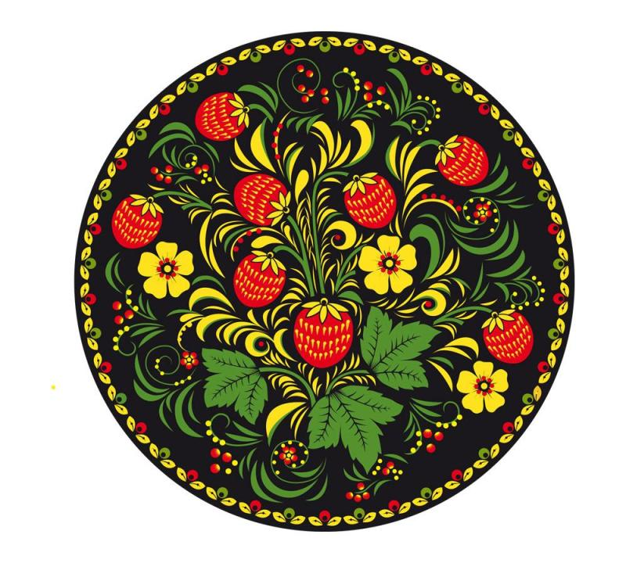

Slide 16
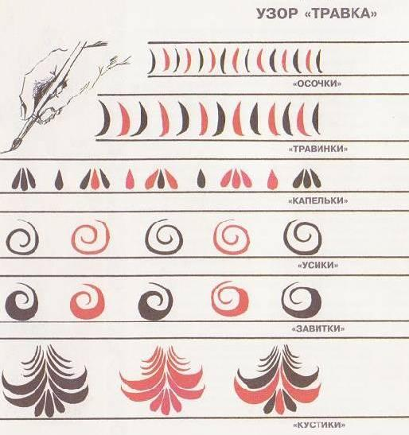

Slide 17
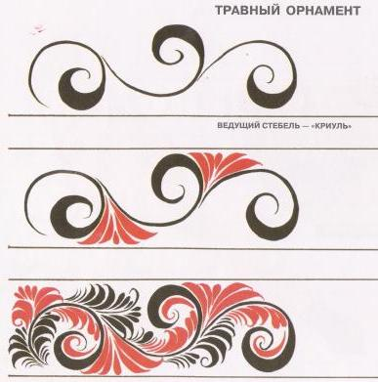

Slide 18
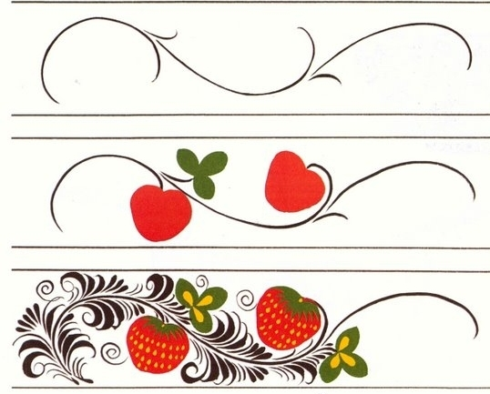

Slide 19
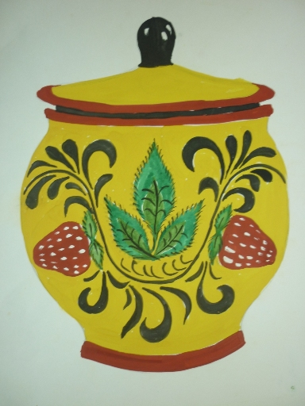
Детские работы:

Slide 20
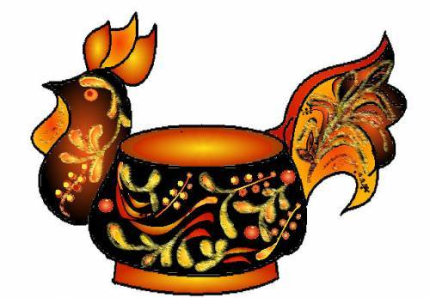

Slide 21
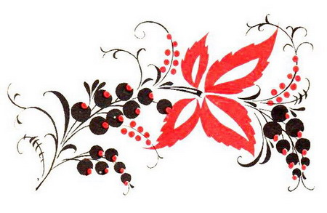

Спасибо за внимание!

